Slide 1
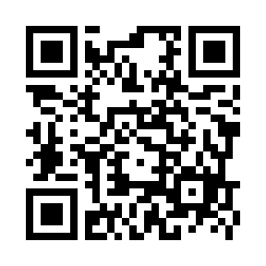
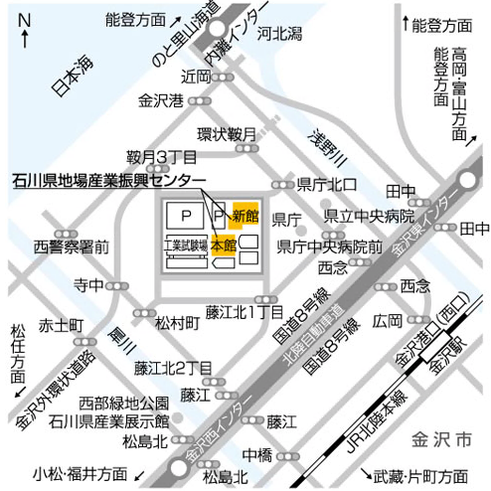
石川県デジタル分野リスキリング推進事業 トライアル講座
デジタル分野リスキリング講座
『セキュリティ編』
～ 1日で学べる「サイバーセキュリティ」 ～
○高等教育機関の集積を活かしたリスキリング講座（トライアル）を開設。
○各大学等の講師によるリレー形式の講義で、必要な知識・技術を短期
間で学ぶことができます。
日 時 ：９月２日（月）９:００～１６:４０
場 所 ：石川県地場産業振興センター本館３階 第５研修室
対象者：県内企業担当者(機械・繊維・食品製造業 等)
無料
定員20名
※ 各自PCをご持参ください。
申込締切：８月２８日(水)
参加申込書
貴社/団体名
所在地 | 〒
TEL |  | FAX
 | 氏 名 |  | 所属・役職
 | E-Mail |  | PC持参の可否 (該当を○で囲む) | 持参できる ・ 持参できない
1人目
 | 氏 名 |  | 所属・役職
 | E-Mail |  | PC持参の可否 (該当を○で囲む) | 持参できる ・ 持参できない
２人目
※WEB申込書（QRコード）でのお申し込み、もしくは、上記の申込書に所定事項を
記載の上、電子メールにてお申し込みください。
※応募多数の場合は人数調整させていただく可能性がございます。
WEB
申込書
はｺﾁﾗ
【個人情報の取り扱いについて】
セミナーご応募の際にお伺いする個人情報は、石川県で実施する事業で使用します(参加者名簿の作成、
セミナー開催に関する連絡及び情報提供等)。また、お客様の同意がある場合及び法令等に基づく要請が
あった場合を除き、当該個人情報の第三者への提供または開示をいたしません。
ご提供いただいた個人情報を正確に処理するように努めます。
会場のご案内
会場周辺地図
地場産業振興センター 本館3階 第5研修室
〒920-8203 金沢市鞍月2丁目1番地
連絡先
【事務局】
〒920-8580 石川県金沢市鞍月1-1
石川県商工労働部産業政策課
産業デジタル化支援グループ 山本
TEL：（０７６）２２５－１５１９
Mail：syoukou@pref.ishikawa.lg.jp
主催：石川県（文部科学省 令和５年度「地域ニーズに応える産学官連携を通じたリカレント教育プラットフォーム構築支援事業」）

Slide 2
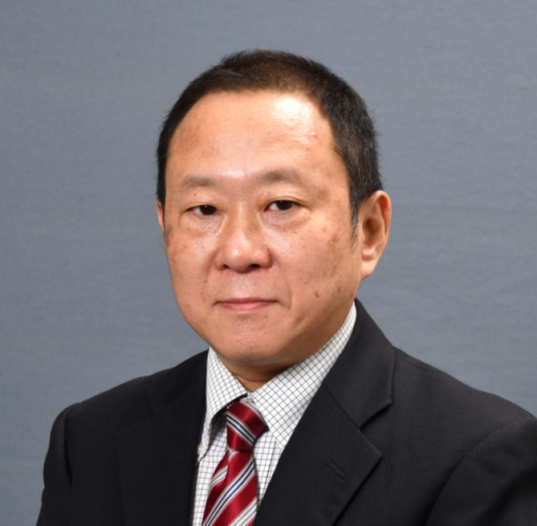
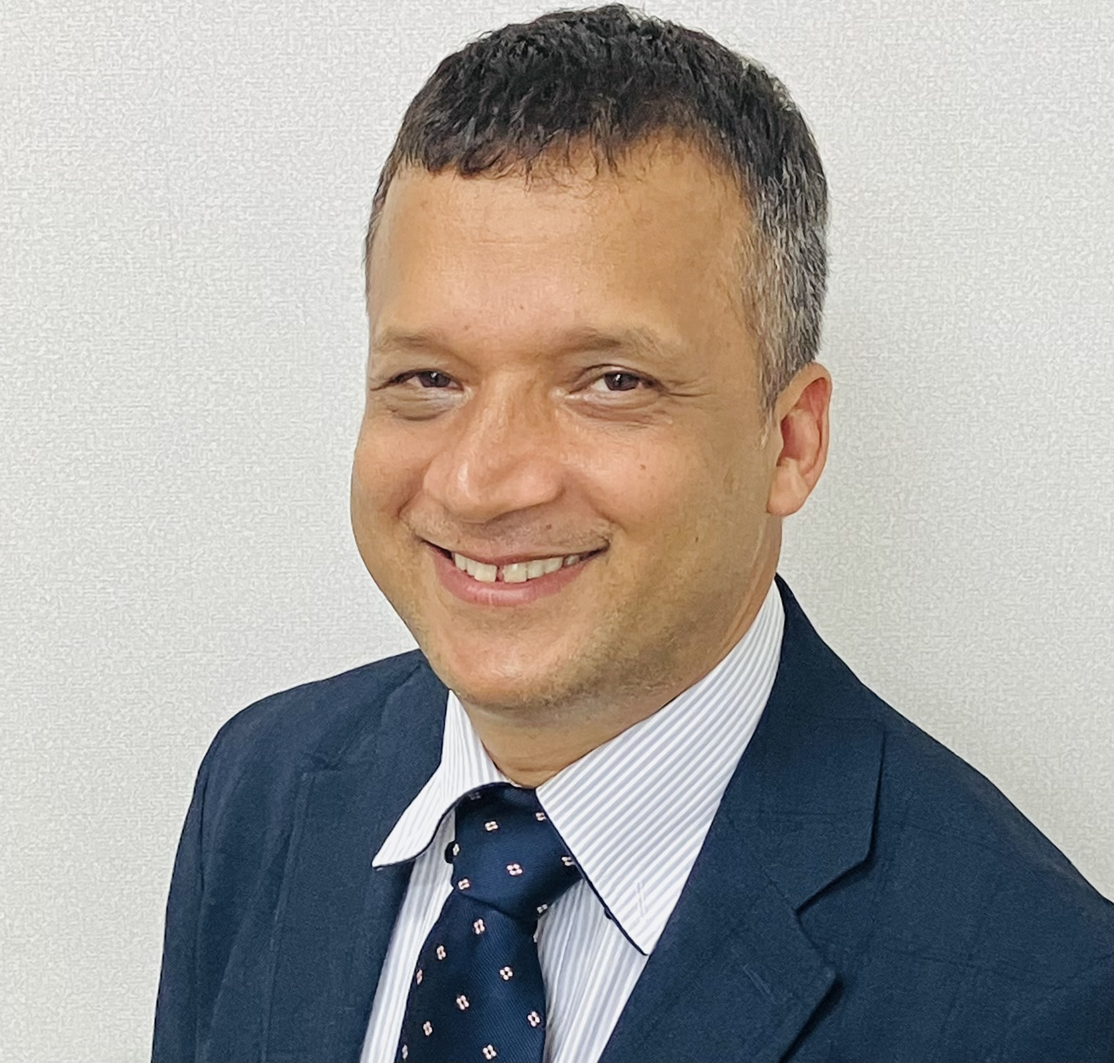
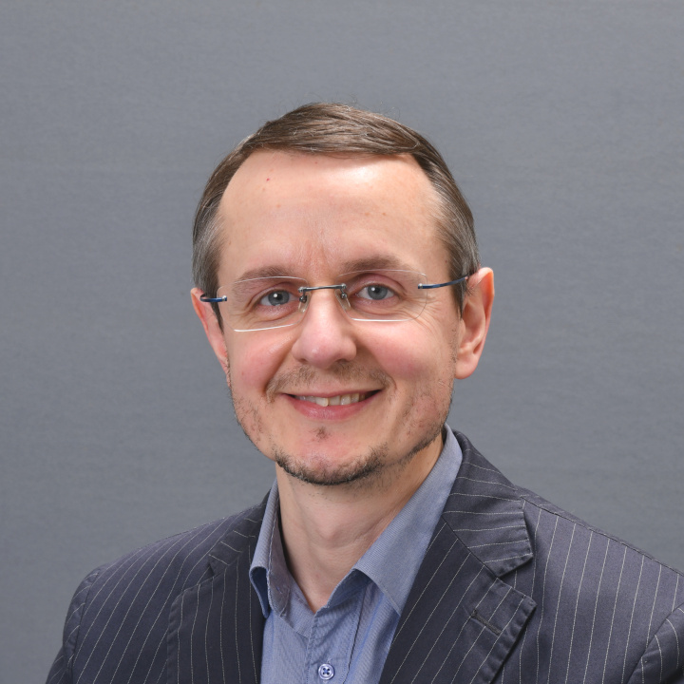
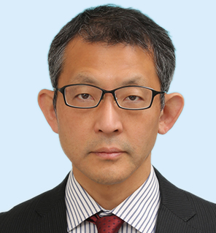
カリキュラム
オープニング・説明 ９：００～９：１０
「本トライアル講座の概要について」
北陸先端科学技術大学院大学 副学長 教授 丹 康雄 氏
第１時限 ９：１０～１０：４０
「TCP/IPネットワークとセキュリティ」
～ 社内ネットワークを守る！TCP/IPの基礎から学ぶセキュリティ対策 ～
金沢学院大学 教授 ゴータム ビスヌ・プラサド 氏
＜講義シラバス＞
情報セキュリティやネットワークセキュリティは、現代の企業や組織の運営において不可欠な技術です。情報 セキュリティを強化するためには、それを支える情報ネットワークの理解が必要不可欠です。本講義では、情報
セキュリティの観点からTCP/IPの階層モデルを基にしたネットワークと、各階層で動作するプロトコルの概要を
紹介します。さらに、階層ごとのセキュリティ対策の実例やベストプラクティスについても時間のある限り取り上げます。
第２時限 １０：５０～１２：２０
「安全な通信をもたらす暗号技術」
～暗号化の重要性を理解する！安全な情報のやり取りに向けて～
金沢大学 理工研究域 電子情報通信学系 教授 満保 雅浩 氏
＜講義シラバス＞
安全な通信を実現するために必要となる暗号技術について、初歩的な内容を中心に、その概念と仕組みを学びます。
そして、暗号技術が提供する各種の機能についても学び、暗号技術がネットワーク社会にもたらすインパクトについて
理解を深めます。
第３時限 １３：３０～１５：００
「サイバーセキュリティってなに？」
～基本から学ぶ！サイバーセキュリティの必須知識～
北陸先端科学技術大学院大学 准教授 ベウラン ラズバン 氏
＜講義シラバス＞
本講義では、サイバーセキュリティの概要、情報セキュリティの3要素（CIA）、公開鍵基盤 (PKI)、サイバーセキュリティ脅威（マルウェアなど）、セキュリティインシデント対策、サイバーセキュリティの重要な仕組み（NISTサイバーセキュリティフレームワーク）などを紹介します。
第４時限 １５：１０～１６：４０
「通信解析演習」
～ネットワークの中身を見てみる！Wiresharkで学ぶ通信解析の基礎～
金沢工業大学 教授 向井 宏明 氏
＜講義シラバス＞
本講義では、通信解析ツールとして一般的なWireshark（ワイヤーシャーク）を使用しての通信解析
演習を行います。演習ではネットワーク機器と受講生のPCを使用してネットワーク構築を行い、実際にパケット
キャプチャを行うことでネットワーク監視の基本的な手法を体験していただきます。
【補足事項】
・第４時限の「通信解析演習」では、受講生のPCを有線LAN接続できるようPCとイーサネットアダプタなどのご用意をお願いします。
・講義終了後はアンケート調査へのご協力をよろしくお願い致します。
主催：石川県（文部科学省 令和５年度「地域ニーズに応える産学官連携を通じたリカレント教育プラットフォーム構築支援事業」）

